Slide 1
www.innova-mente.org
CONVEGNO ANNUALE
Cesena Campus, 11 Ottobre 2024

Slide 2
Dott. Stefano Versari
Presidente di Ser.In.Ar. Forlì-Cesena, già Capo del Dipartimento per il Sistema Educativo di Istruzione e Formazione del Ministero dell'Istruzione e Direttore Generale Ufficio Scolastico Regionale per l'Emilia-Romagna

Slide 3
1° anno Innova-Mente
Educazione e Intelligenza artificiale: “riflessioni al tempo di ChatGPT”
Ottobre 2022
Incontro#1
“I micromondi”
Maggio 2023
Ottobre 2023
Giugno Settembre 2023
incontro#2
“Tecnologie per lo sviluppo”
Convegno di lancio progetto Innova-Mente
Festival dei Micromondi 1ª edizione
Convegno annuale

Slide 4
2° anno Innova-Mente
Corsi di formazione al personale docente “Inquadramento concettuale e metodologico”
Formazione al personale docente “Coding e didattica”
Incontro per le scuole secondarie di 2° “AI a scuola”
Gennaio 2024
Maggio 2024
Giugno-Settembre 2024
Novembre 2023
Dicembre 2023
Marzo-Aprile 2024
Maggio 2024
Finalizzazione e pubblicazione del “1° Quaderno Innova-Mente”
Percorsi PNRR D.M. 65 presso scuole primarie e scuole secondarie di 1°
Inizio attività di coding e pensiero computazionale nelle scuole
Festival dei Micromondi 2ª edizione

Slide 5
Corsi di formazione
Proposta
Adesione
1°parte: "Le Tecnologie nel Contesto di Ambienti e Processi di Apprendimento - Quadro di Riferimento"
2° parte: Componibile
Modulo Coding base
Coding e didattica della matematica
Coding umanistico (italiano-storia-geografia)
Coding, scienze e tecnologie
Coding arte e musica
Coding lingue straniere
Modulo robotica educativa
Laboratori di sperimentazione “educazione e intelligenza artificiale”
3° parte: Ricerca-azione in aula con il supporto del
team Innova-Mente
1° parte: 66 partecipanti
2° parte:
Modulo Coding Base
16 partecipanti (Liceo Monti)
Coding e didattica della matematica
27 partecipanti (DD2+DD3+DD4+DD5)
Coding umanistico
24 partecipanti (DD2+DD3+DD4+DD5)
Coding e STEAM
9 partecipanti (DD2)
Coding e robotica
10 partecipanti (Liceo Monti)
3° parte: 50 classi partecipanti per un totale di 650 ore di ricerca-azione
6 ore
6 ore
13 ore

Slide 6
PNRR D.M. 65
Istituto | N° corsi svolti
3° Circolo Cesena | 8 + 18 laboratori infanzia
4° Circolo Cesena | 10
5° Circolo Cesena | 10
Scuola secondaria di 1° “Viale della Resistenza” | 10
Scuola secondaria di 1° “Bertola” - Rimini | 18
Scuola secondaria di 1° “Via Anna Frank” | 4 corsi rivolti ai docenti + 14 rivolti ai ragazzi
 | 92 corsi totali
 | 840 discenti coinvolti 120 docenti coinvolti
Formatori:
Ylenia Battistini
Angela Speranza
Marica Romano
Alice Alfonsi
Anna Vitali
Manuel Buizo
Luca Rubboli
Andrea La Rosa
Enrico Gnagnarella
Fabio Notaro
Andrea Bedei
Luca Pasini
Gianmaria Casamenti
Luigi Borriello
Federico Bravetti
Matteo Violani
Eugenio Tampieri
Laerte Rettori
Matteo Belletti
Bruna Borgognoni

Slide 7
Festival dei micromondi
2023
Ex macello, Cesena
475 discenti coinvolti
5 scuole primarie
4 scuole secondarie 1°
2 scuole secondarie 2°
21 classi partecipanti
21 progetti realizzati
2024
Piazza della Libertà, Cesena
1100 discenti coinvolti
1 scuola dell’infanzia
7 scuole primarie
2 scuole secondarie 1°
1 scuola secondaria 2°
42 classi partecipanti
42 progetti realizzati

Slide 8
Festival dei Micromondi
2ª edizione
24 Maggio 2024
Restituzione

Slide 9
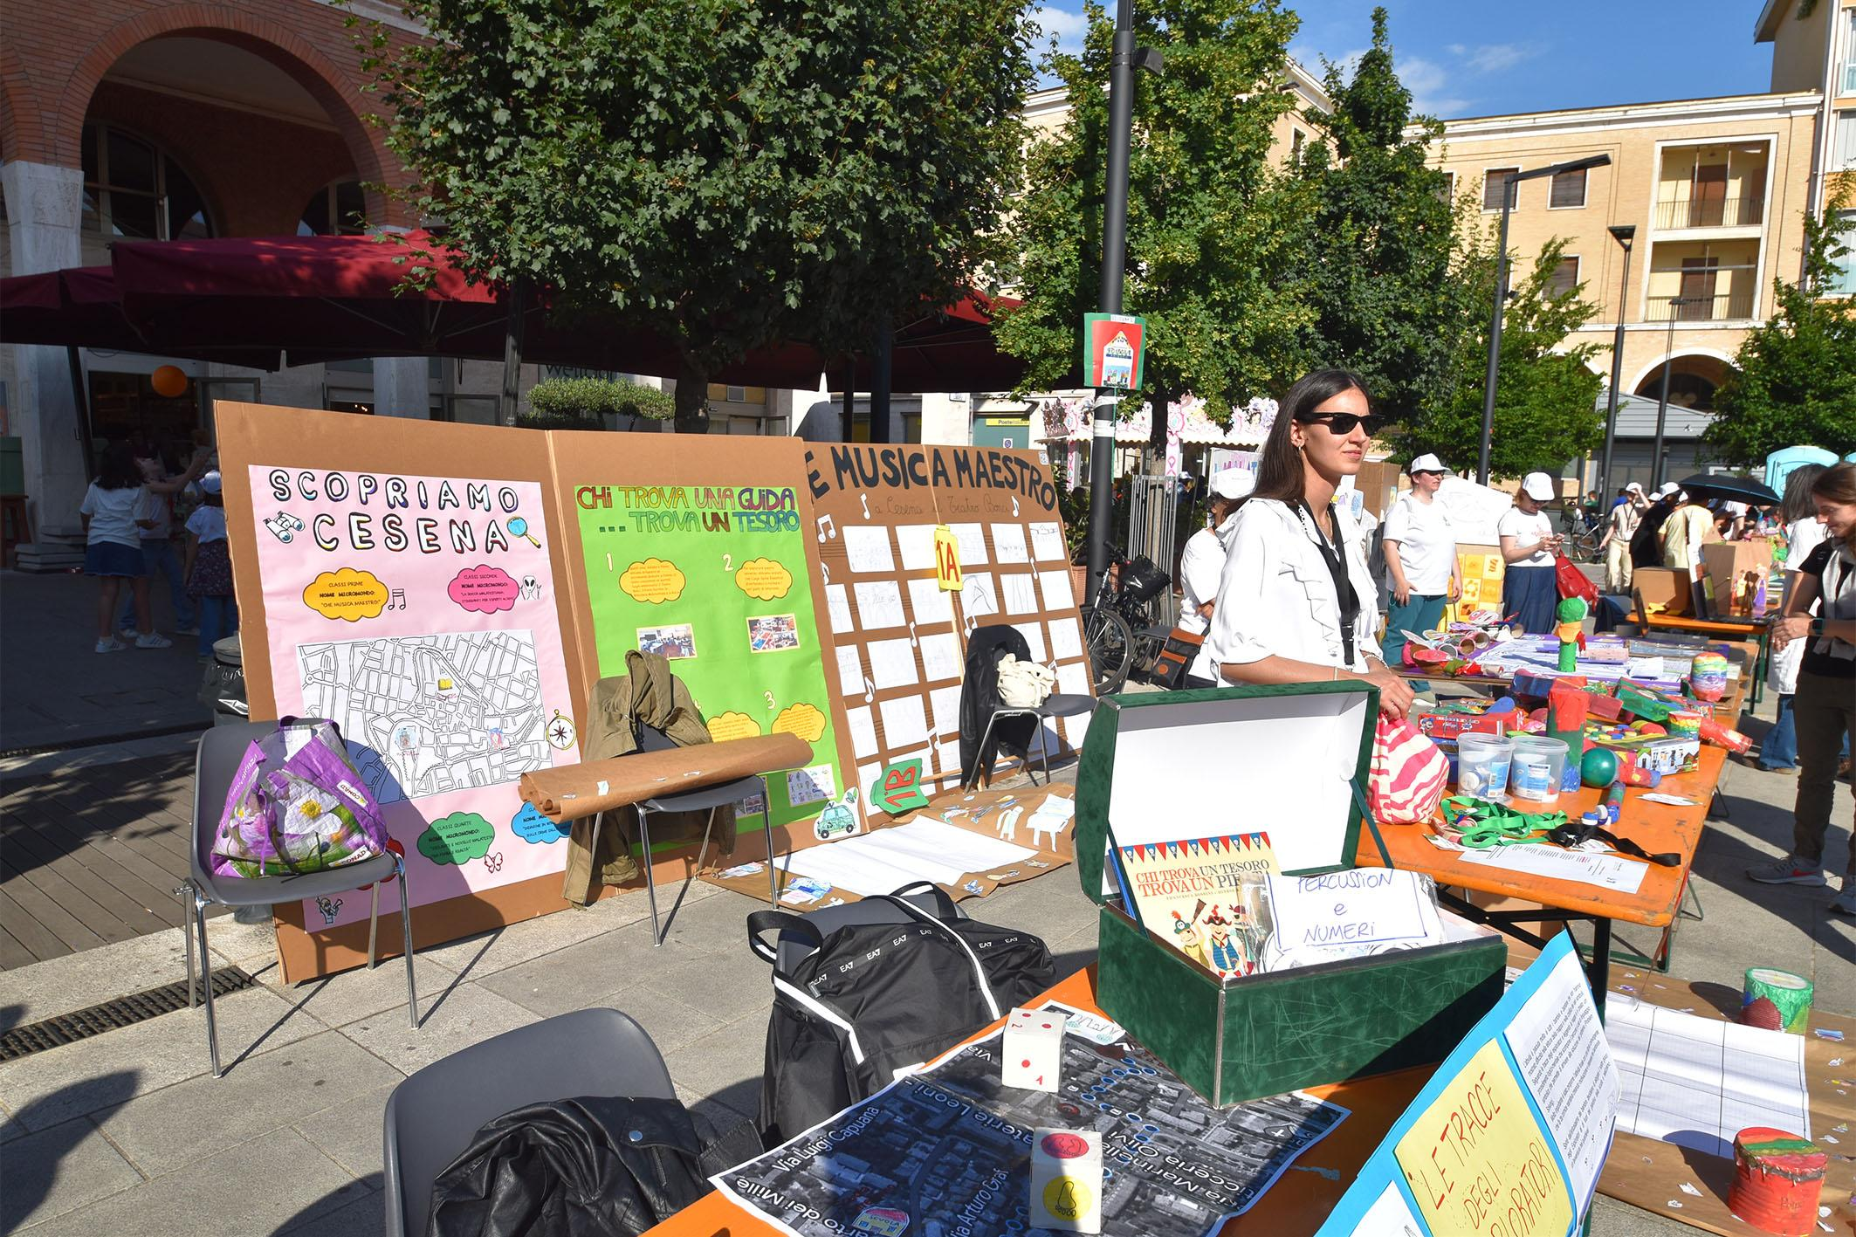
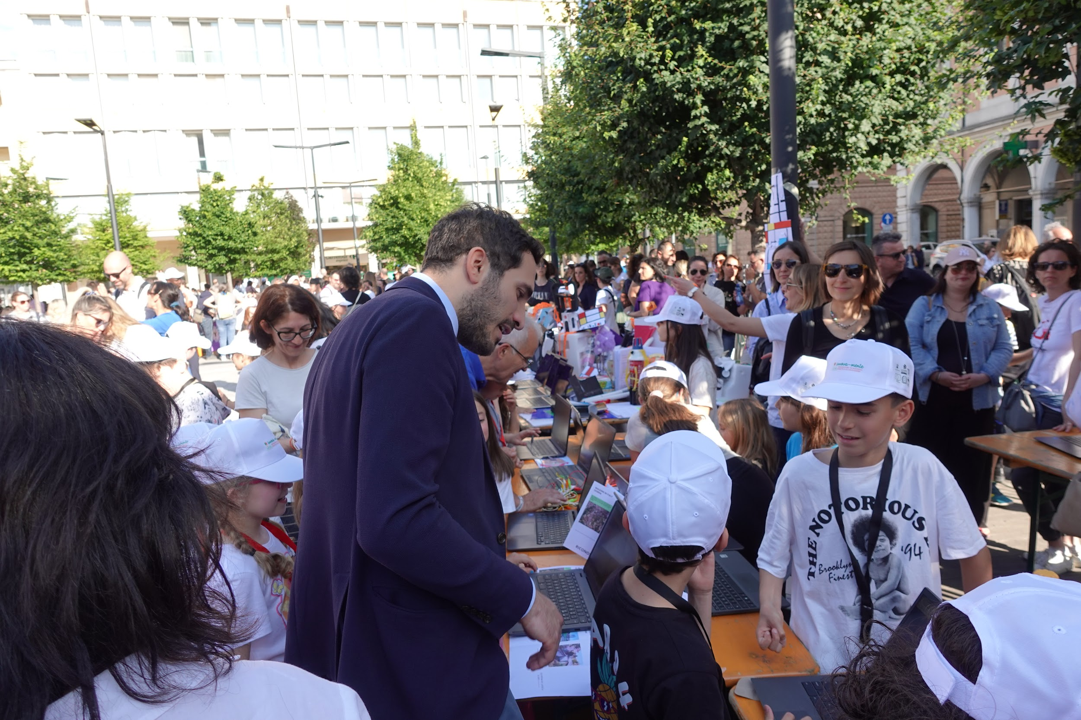
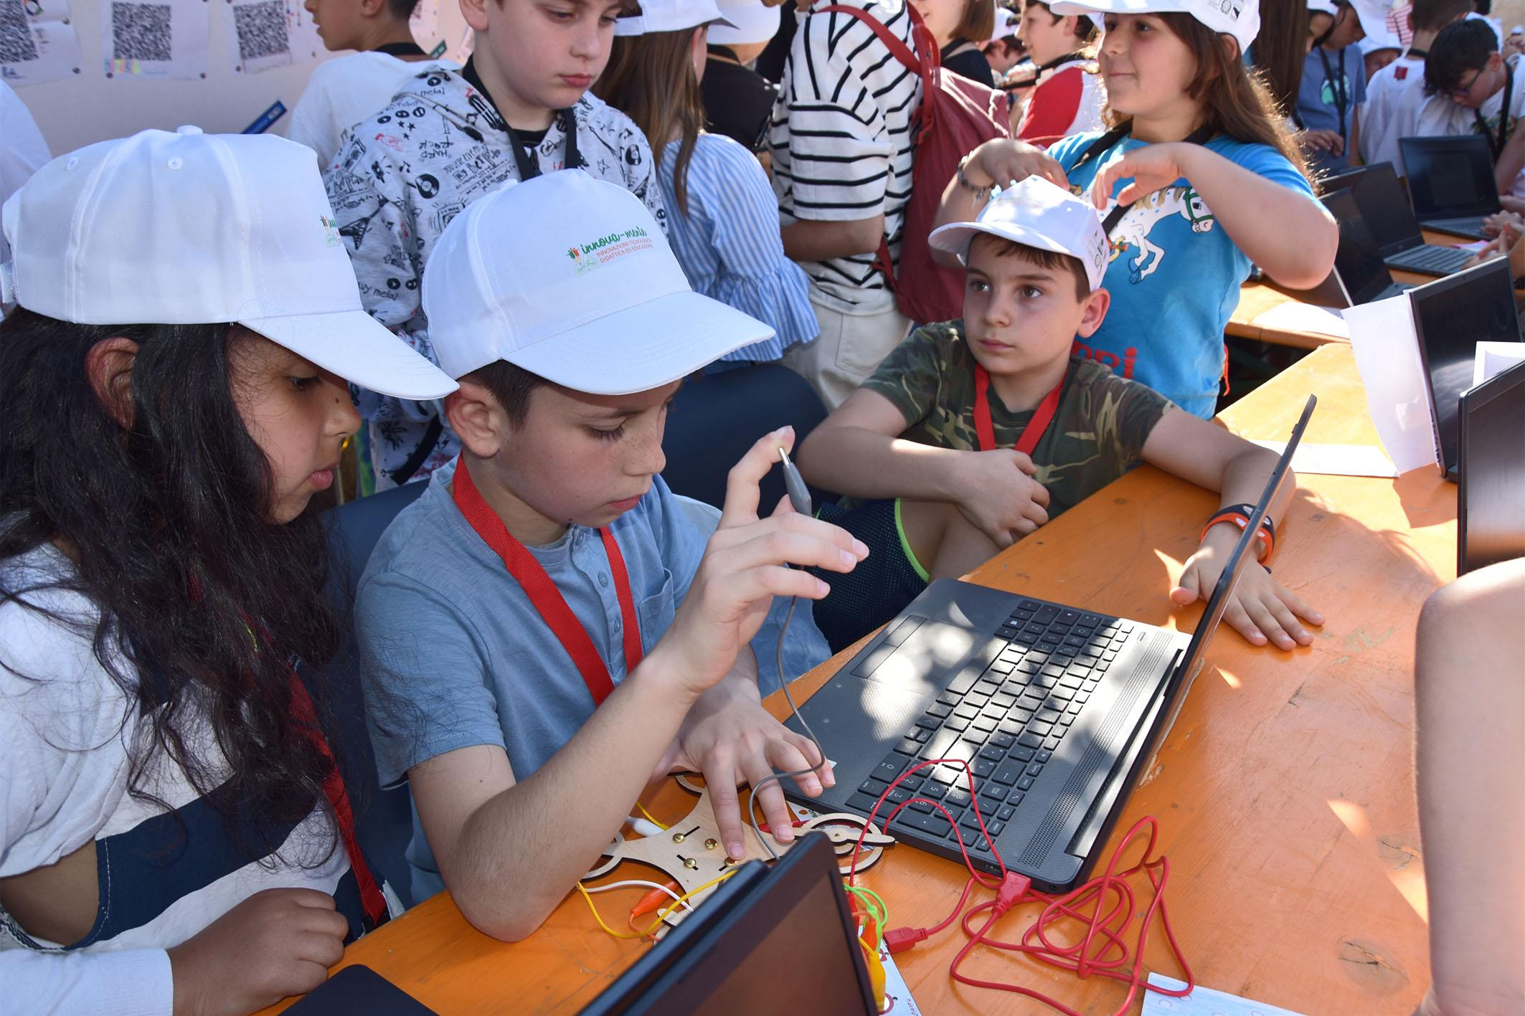
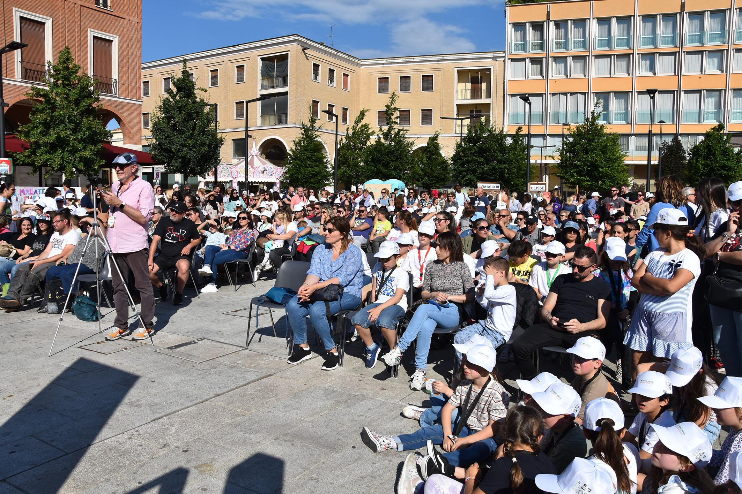
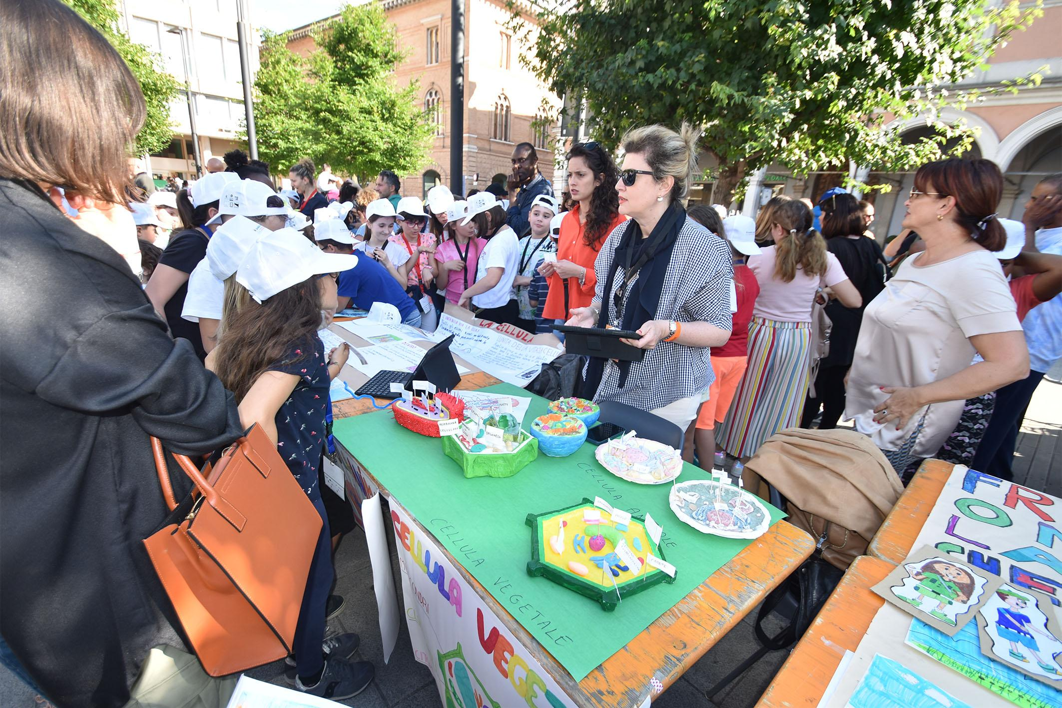

Slide 10
Scuola dell’infanzia paritaria comunale “Oltresavio”, Cesena
sezioni verde, blu e arancione
Docenti: Giovanna Santini, Alessandra Monti, Emanuela Hasa, Maria Sole Alessandri, Paola Costanzo, Monica Tommasini, Marco Rossi

Slide 11
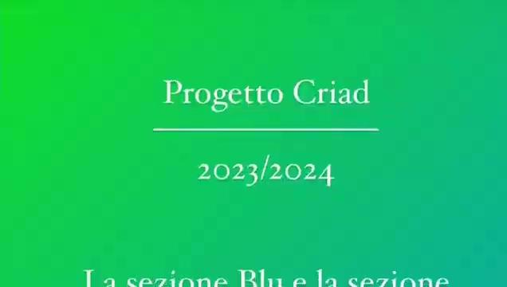

Slide 13
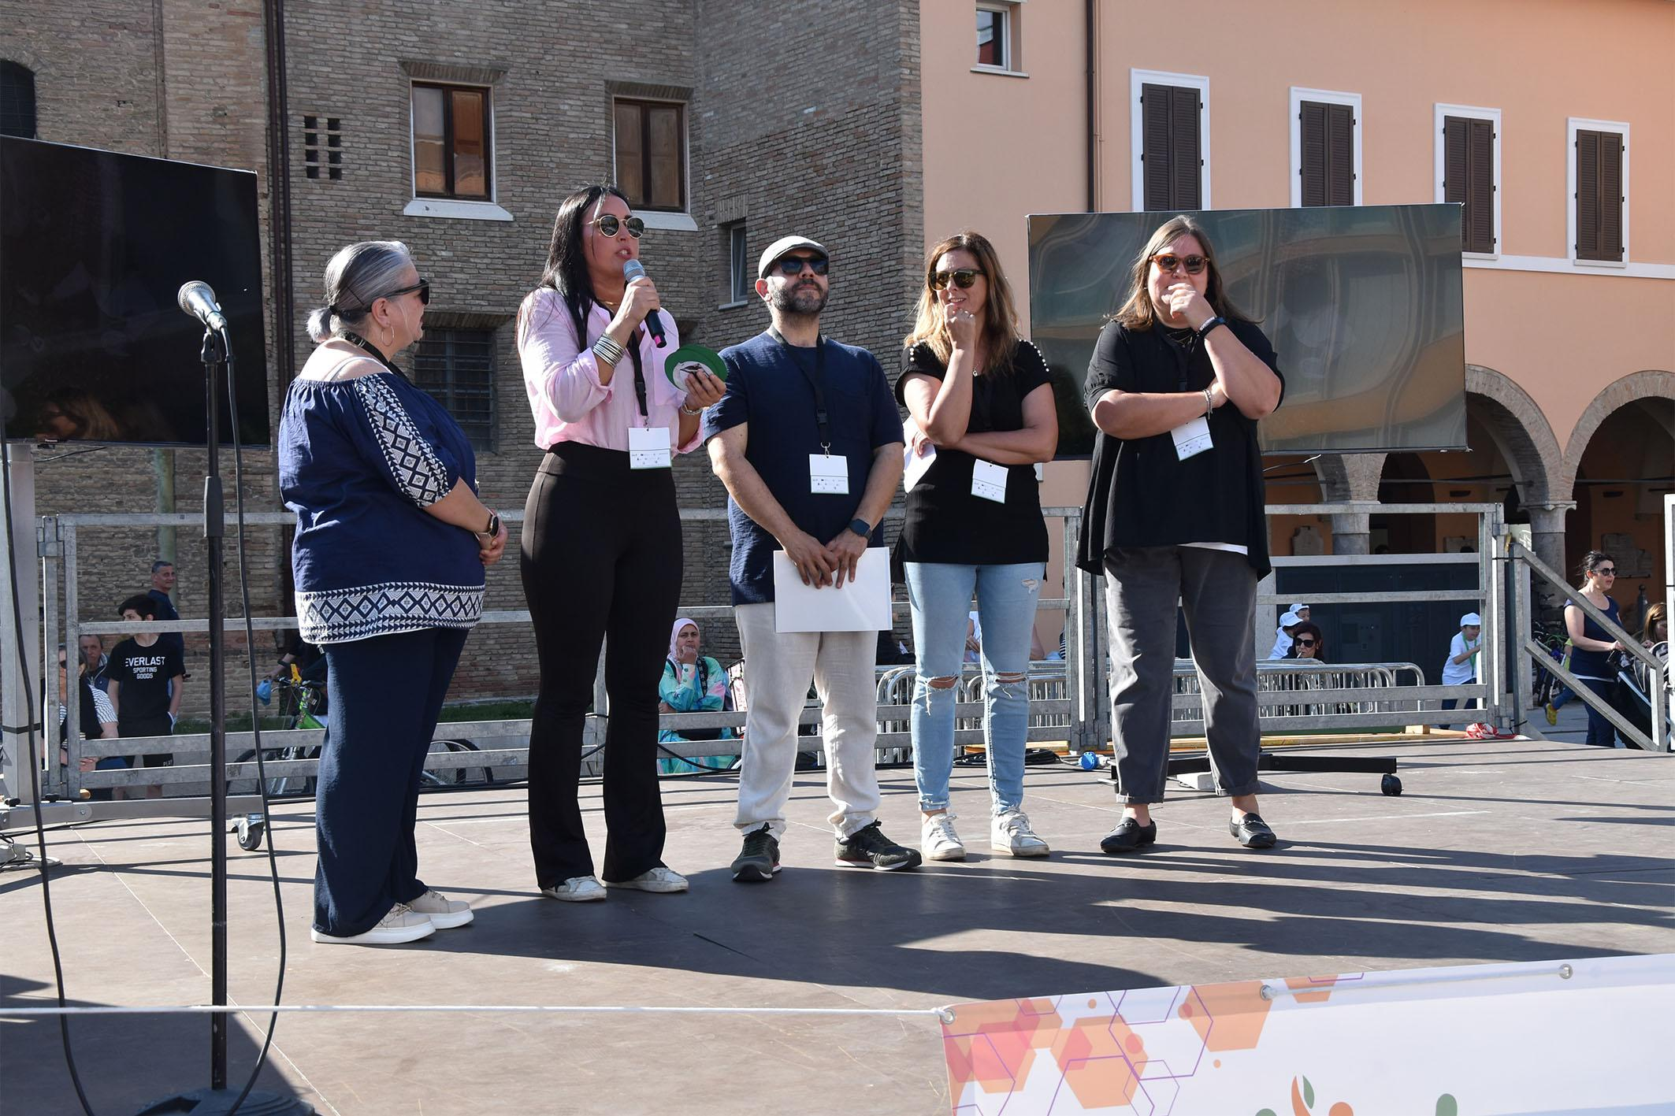

Slide 14
Direzione Didattica Statale Cesena 2
Plesso “Marino Moretti”
classi 1°,3°,4°,5°
Docenti: Antonietta Migliozzi, Giada Ravaioli, Virginia Casadei, Giorgia Giunchi, Diego Corazza, Silvia Finotto, Benedetta Guardigni, Debora Maresi, Tiziana Bonomi, Flora Ferrante, Kristal Incutti, Eleonora Piraccini, Elisa Vitali, Sabrina Boschi, Annunziata Malaguarnera

Slide 15
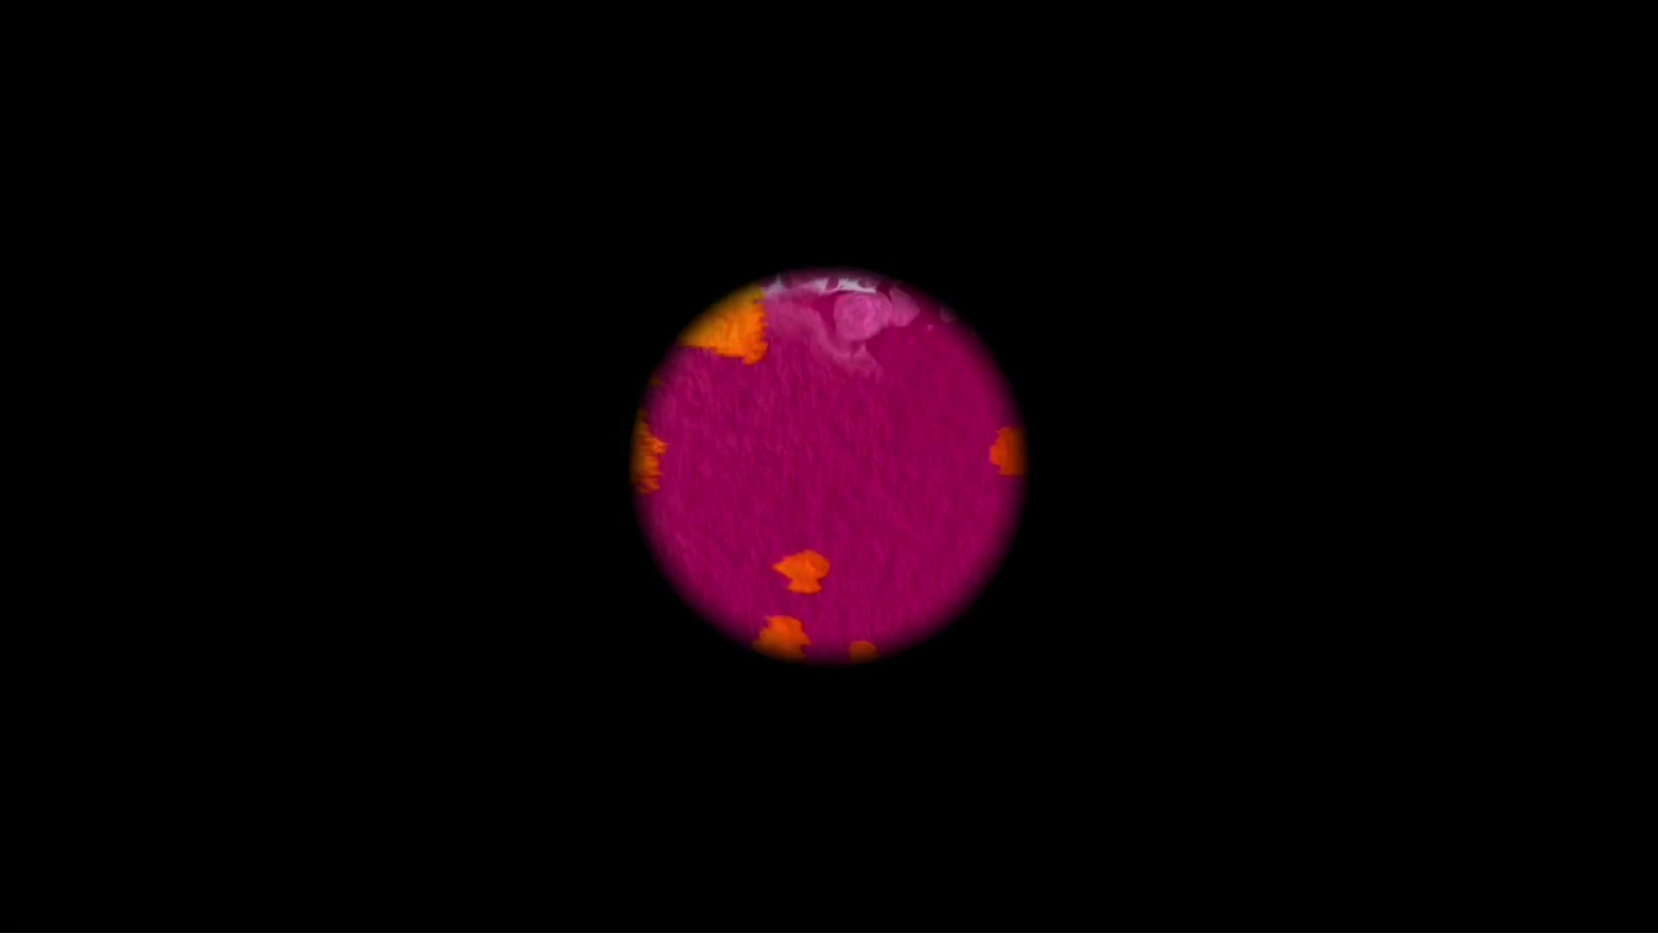

Slide 16
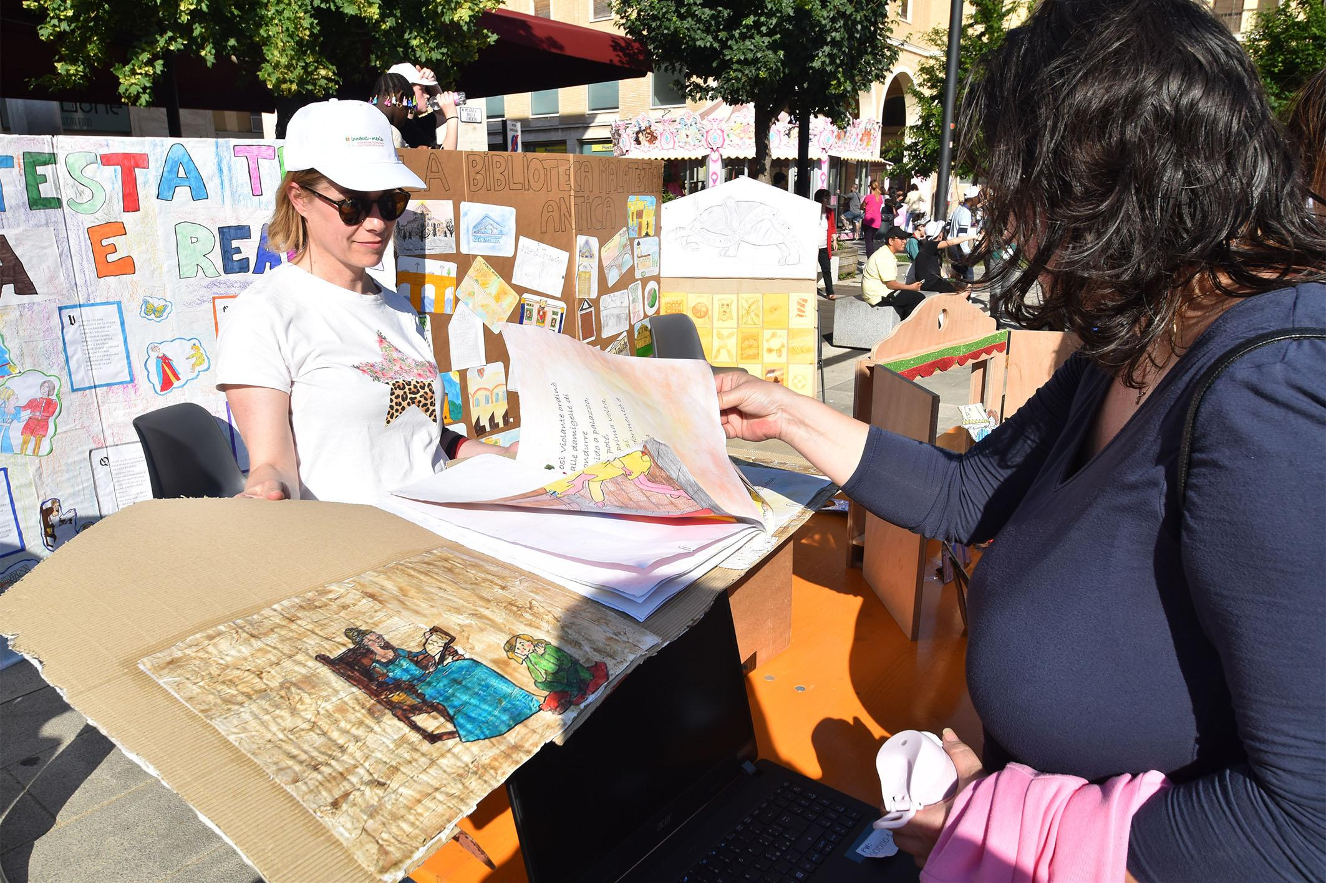
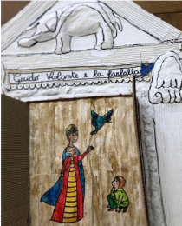
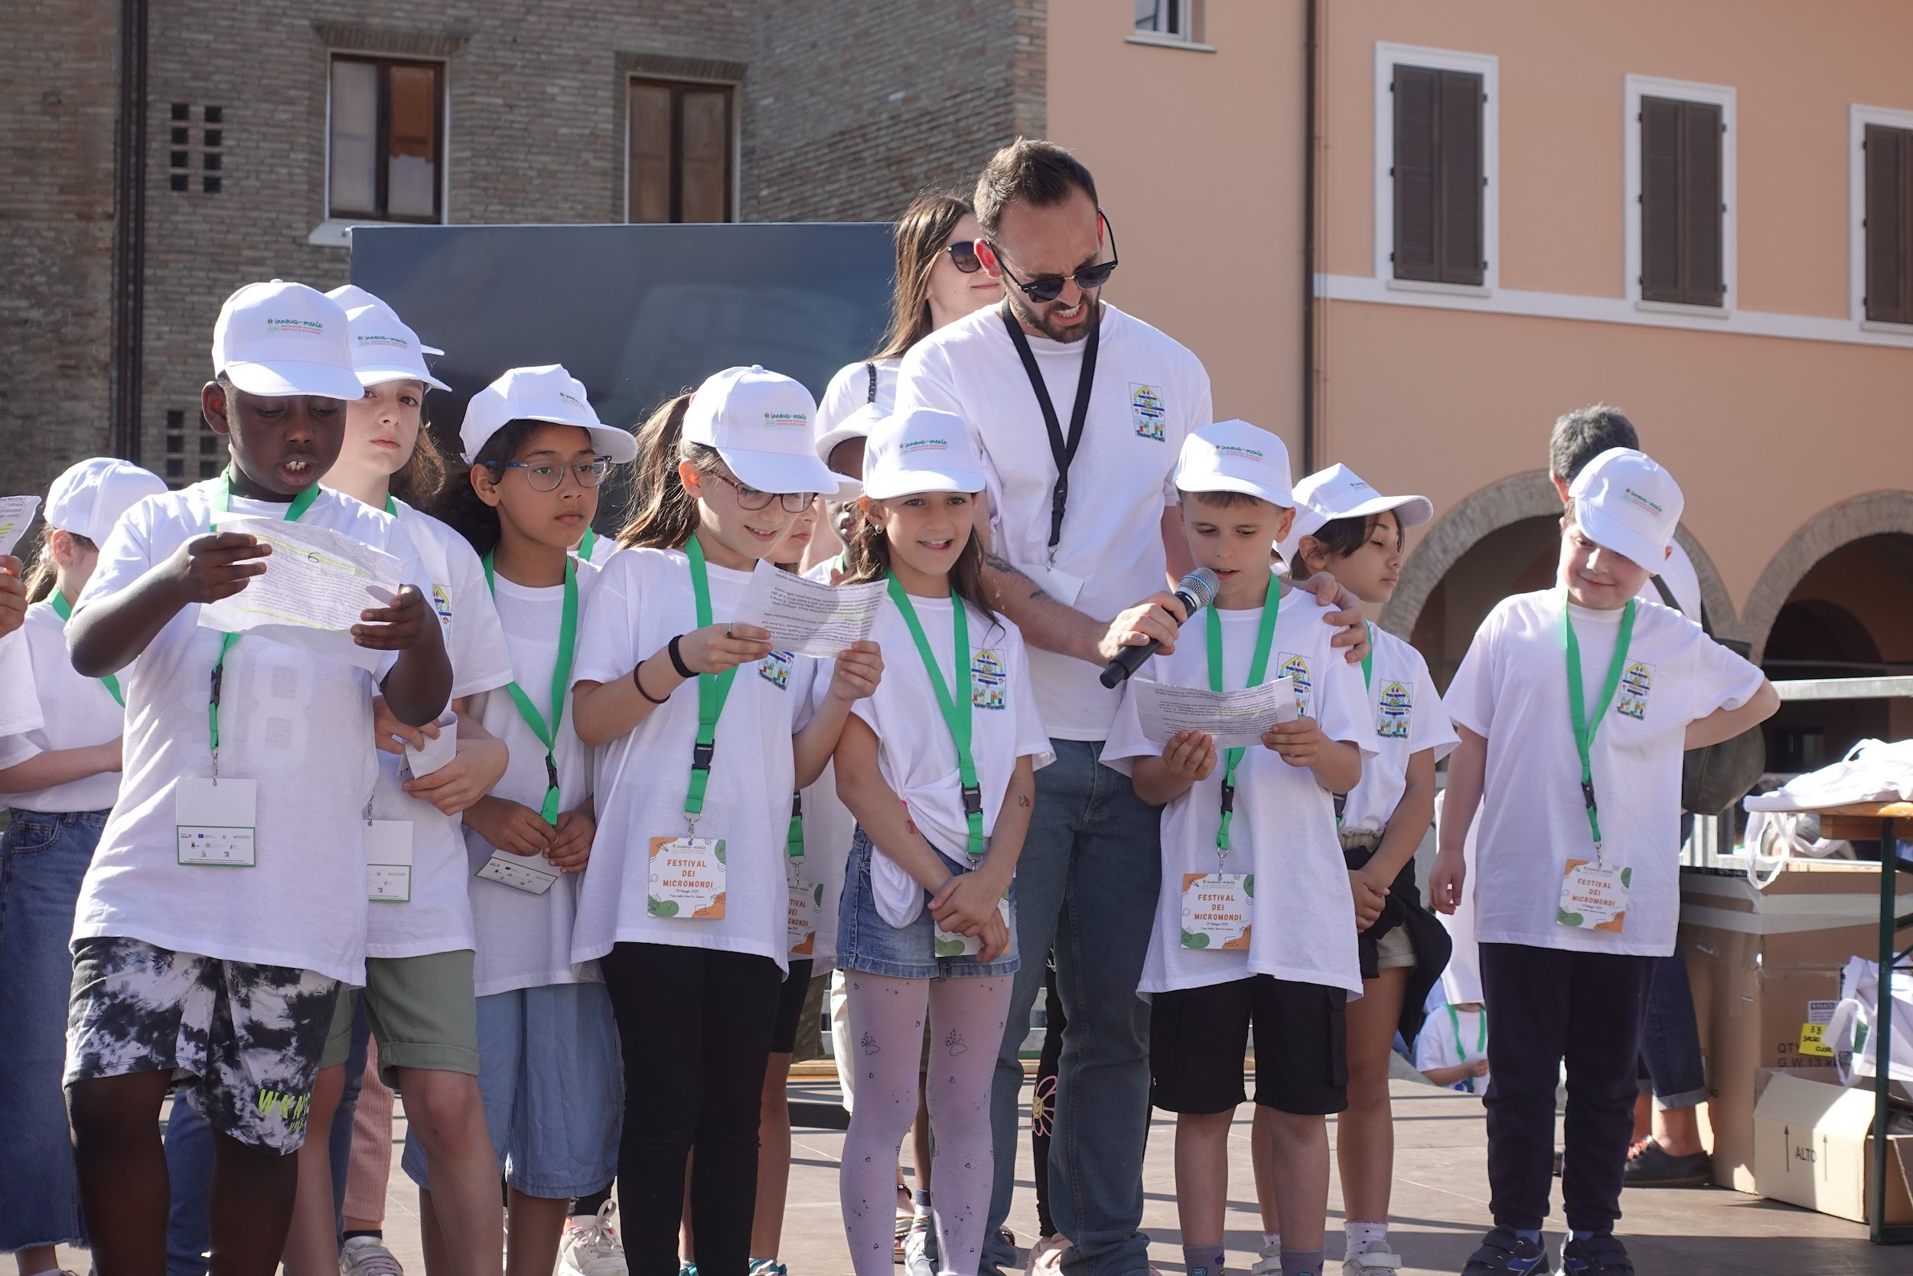
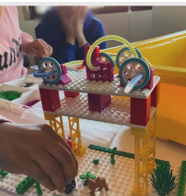

Slide 17
Direzione Didattica Statale Cesena 2
Plesso “Dante Alighieri”
classi 2°B e 2°C
Docenti: Maura Carbone, Manuela Buda

Slide 18
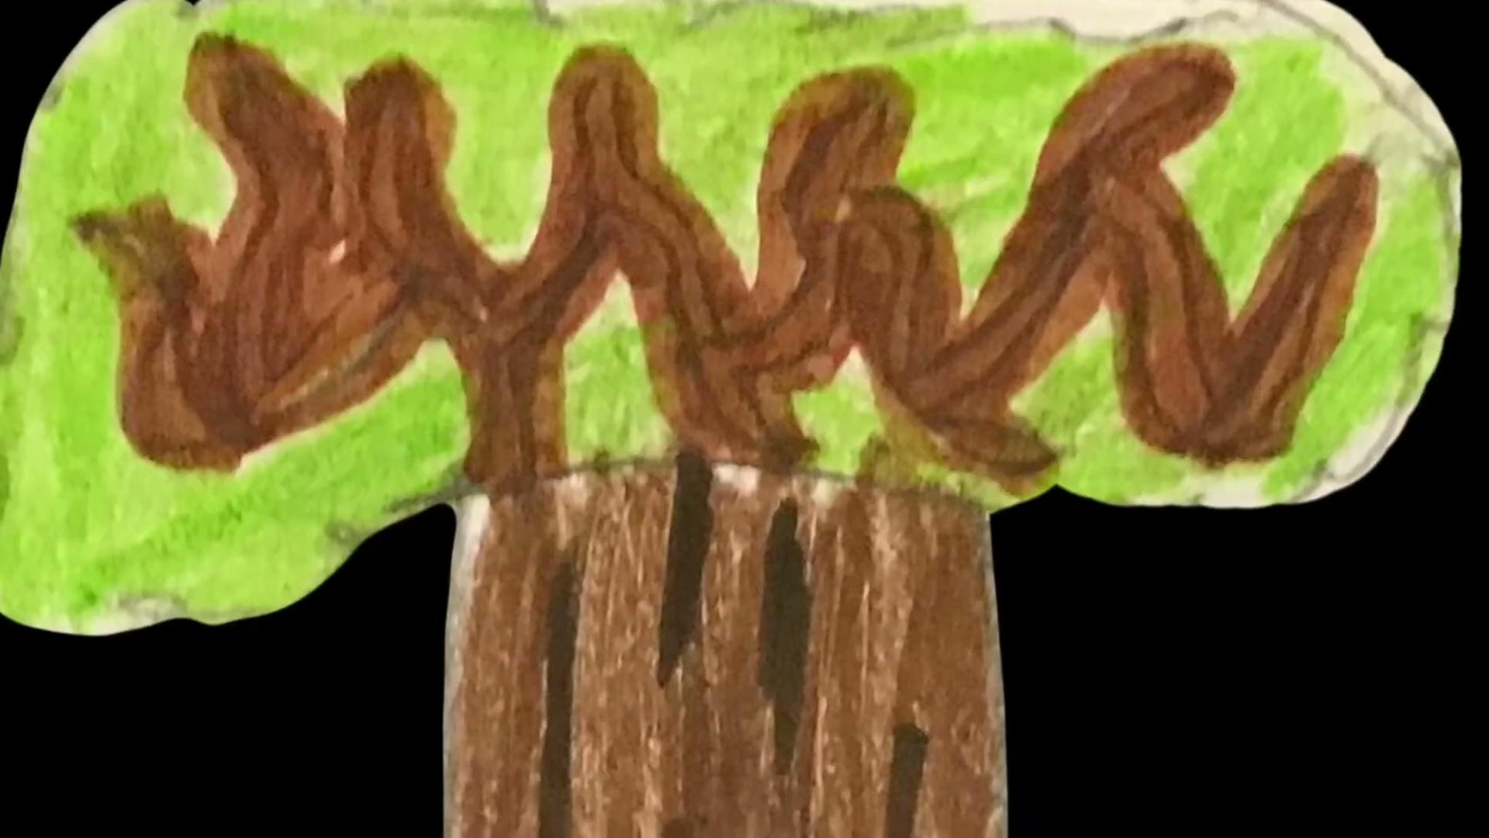

Slide 19
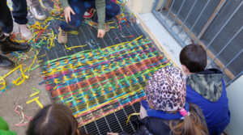
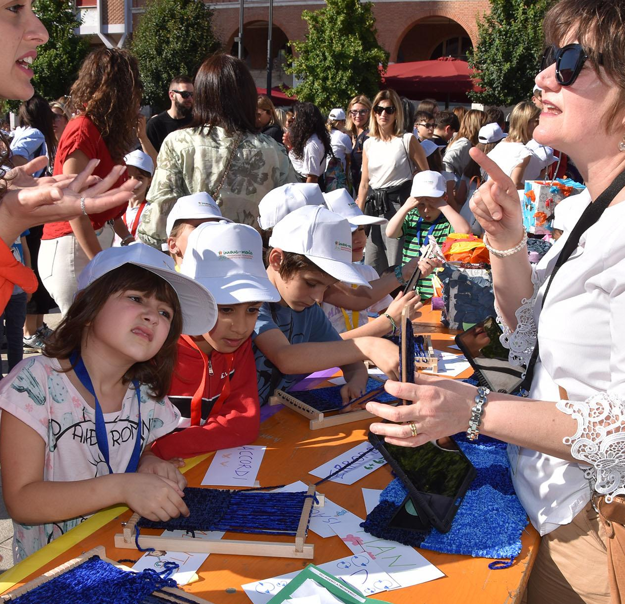
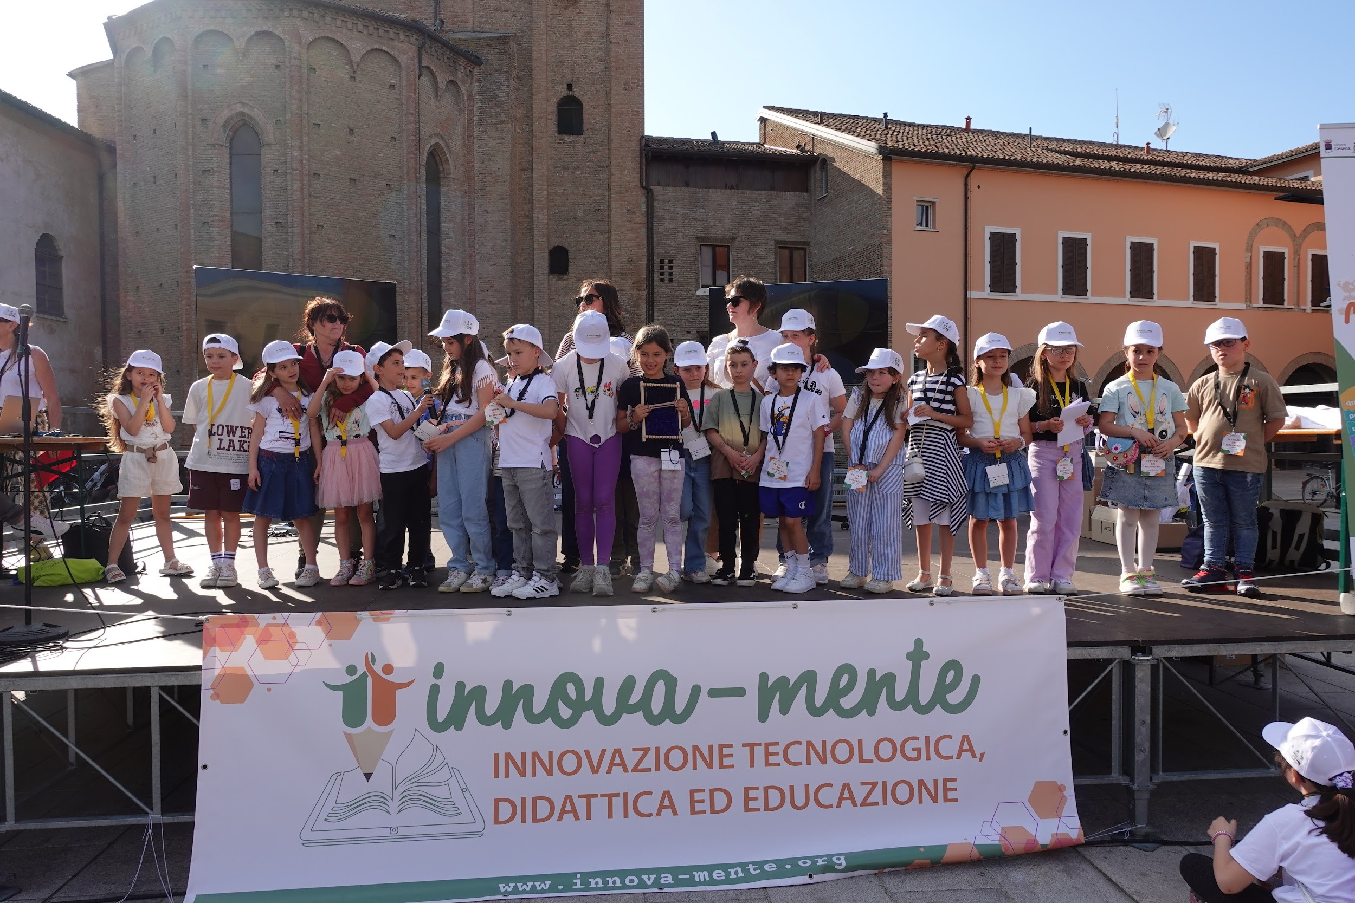
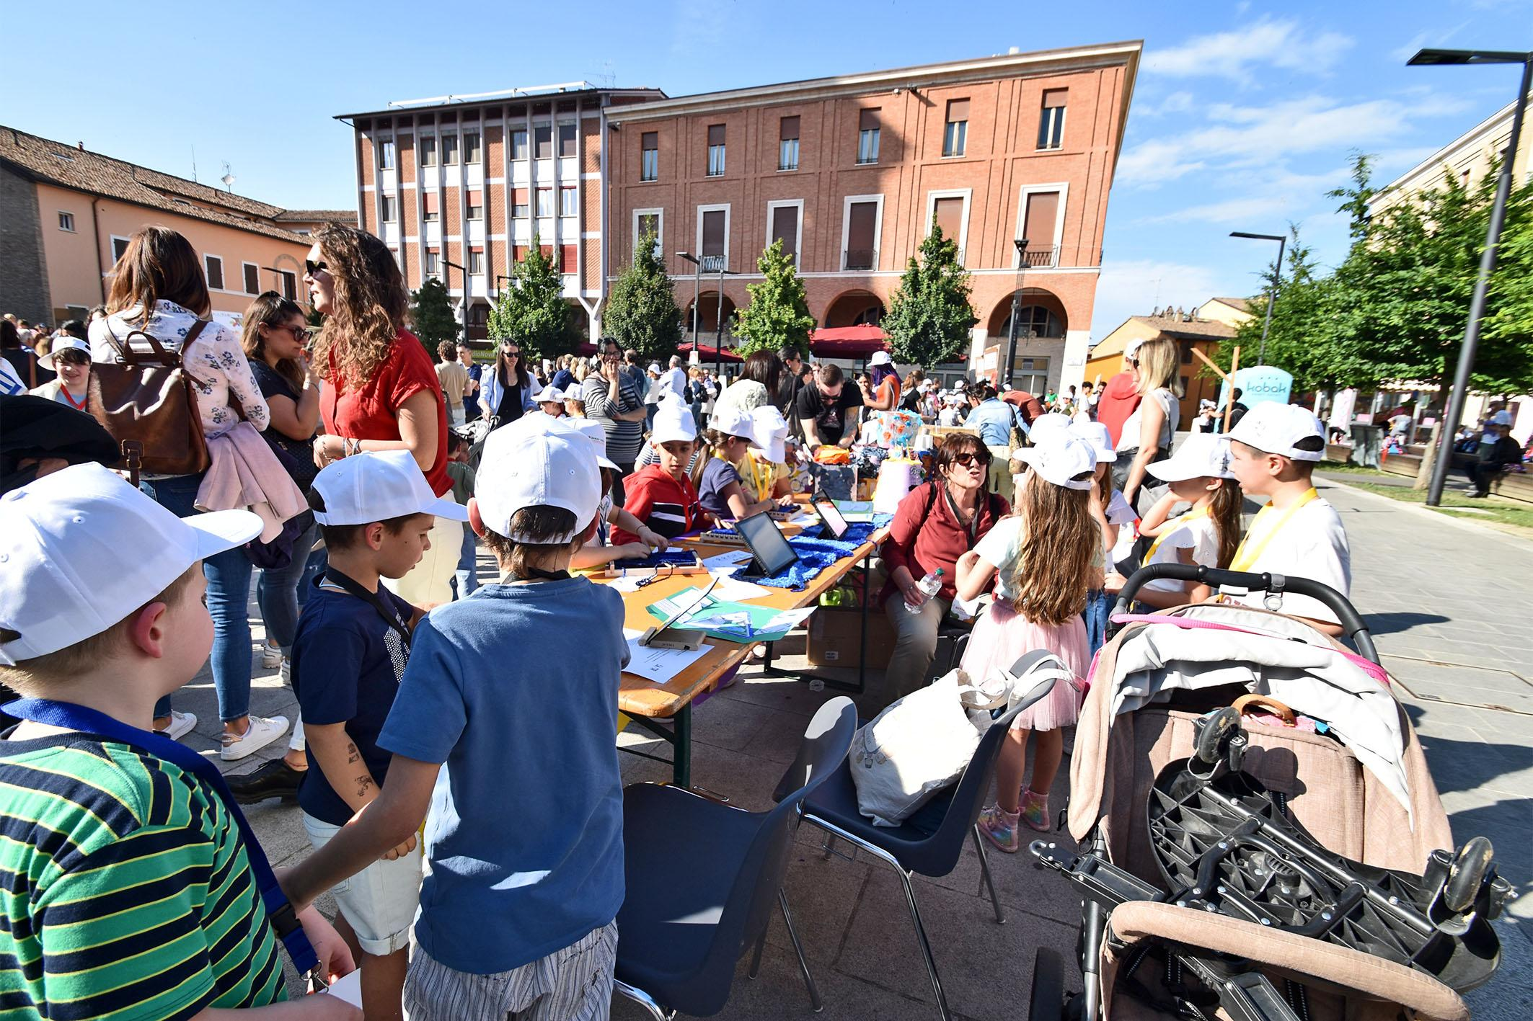

Slide 20
Direzione Didattica 3° Circolo Cesena
Plesso “Giosuè Carducci”
classi 3°A e 3°B
Docente: Marco Giulianini

Slide 22
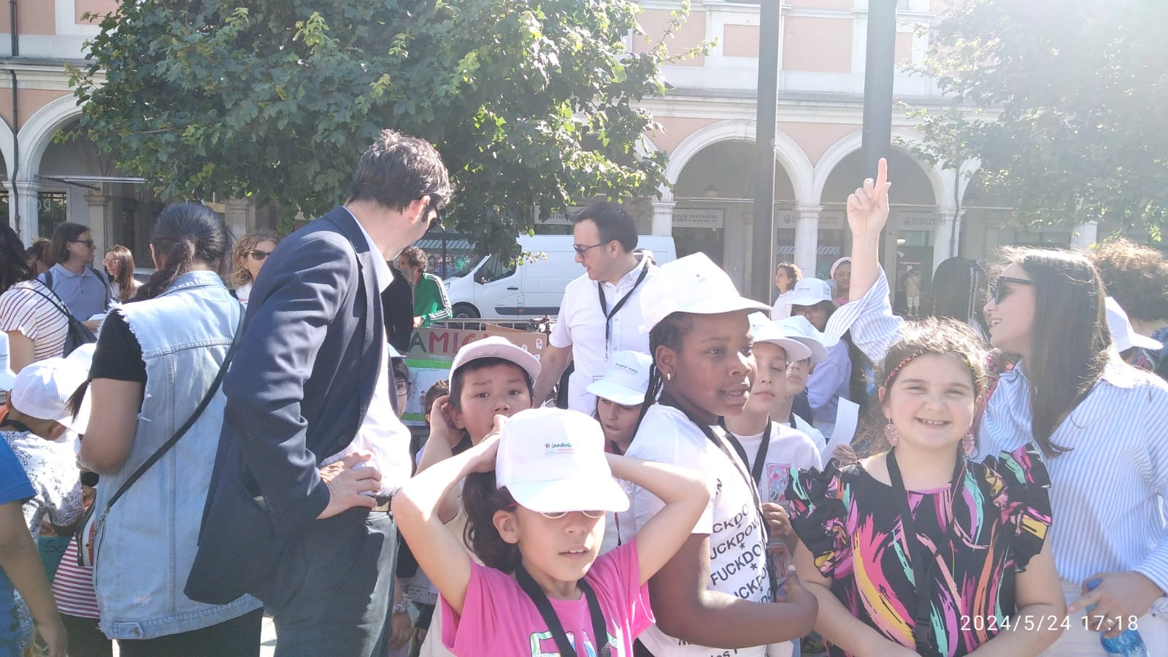
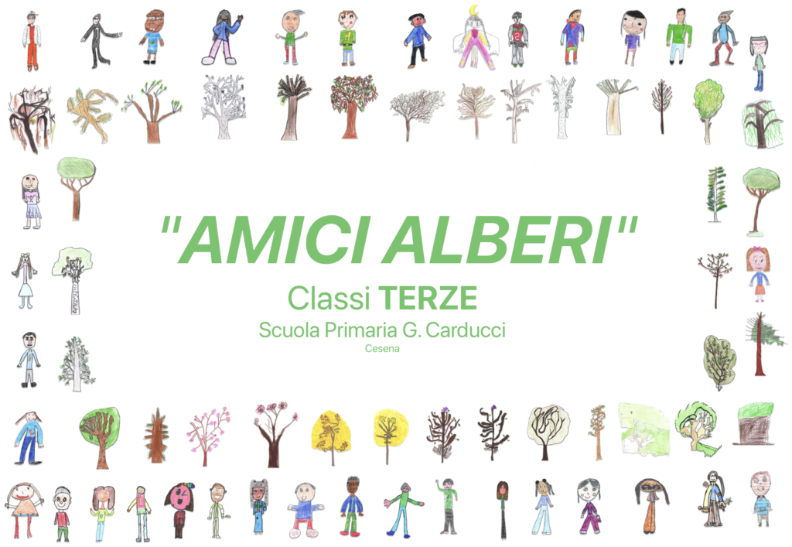
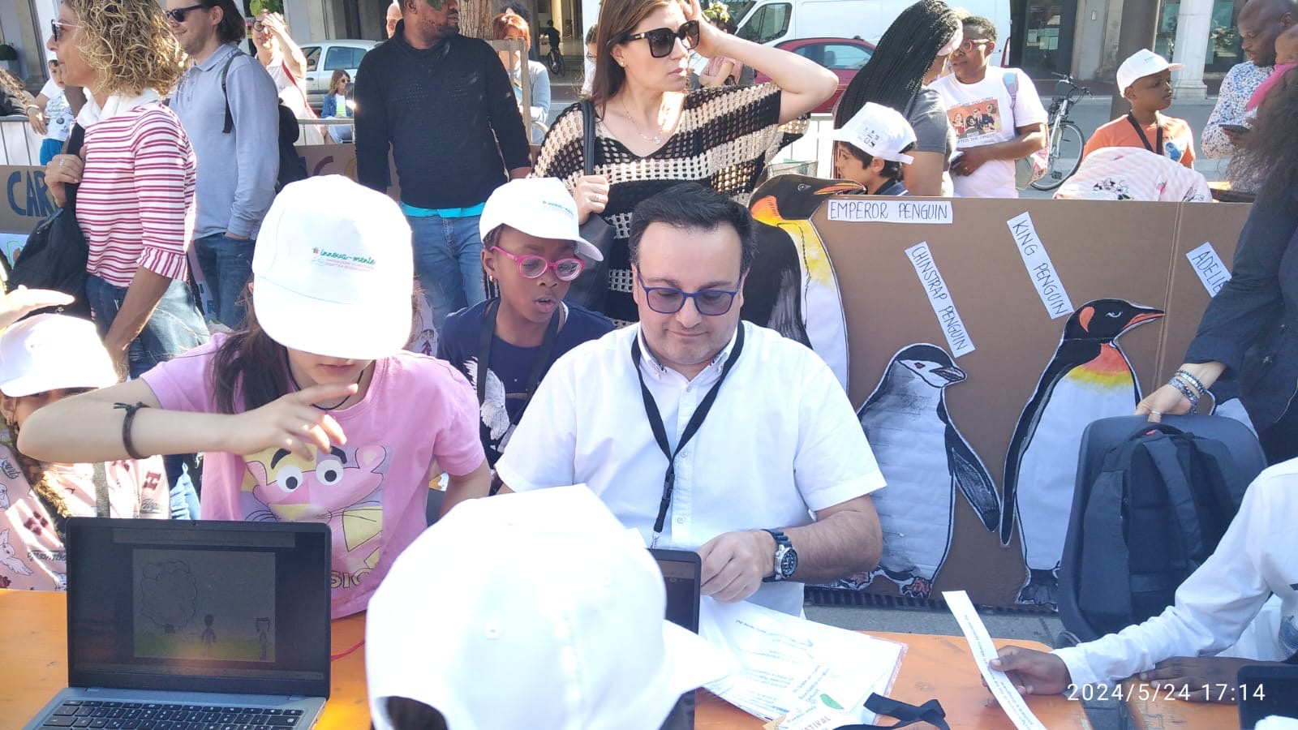

Slide 23
Direzione Didattica 3° Circolo Cesena
Plesso “Don Carlo Baronio”
classi 4°D e 4°E
Docente: Chiara Sommariva

Slide 25
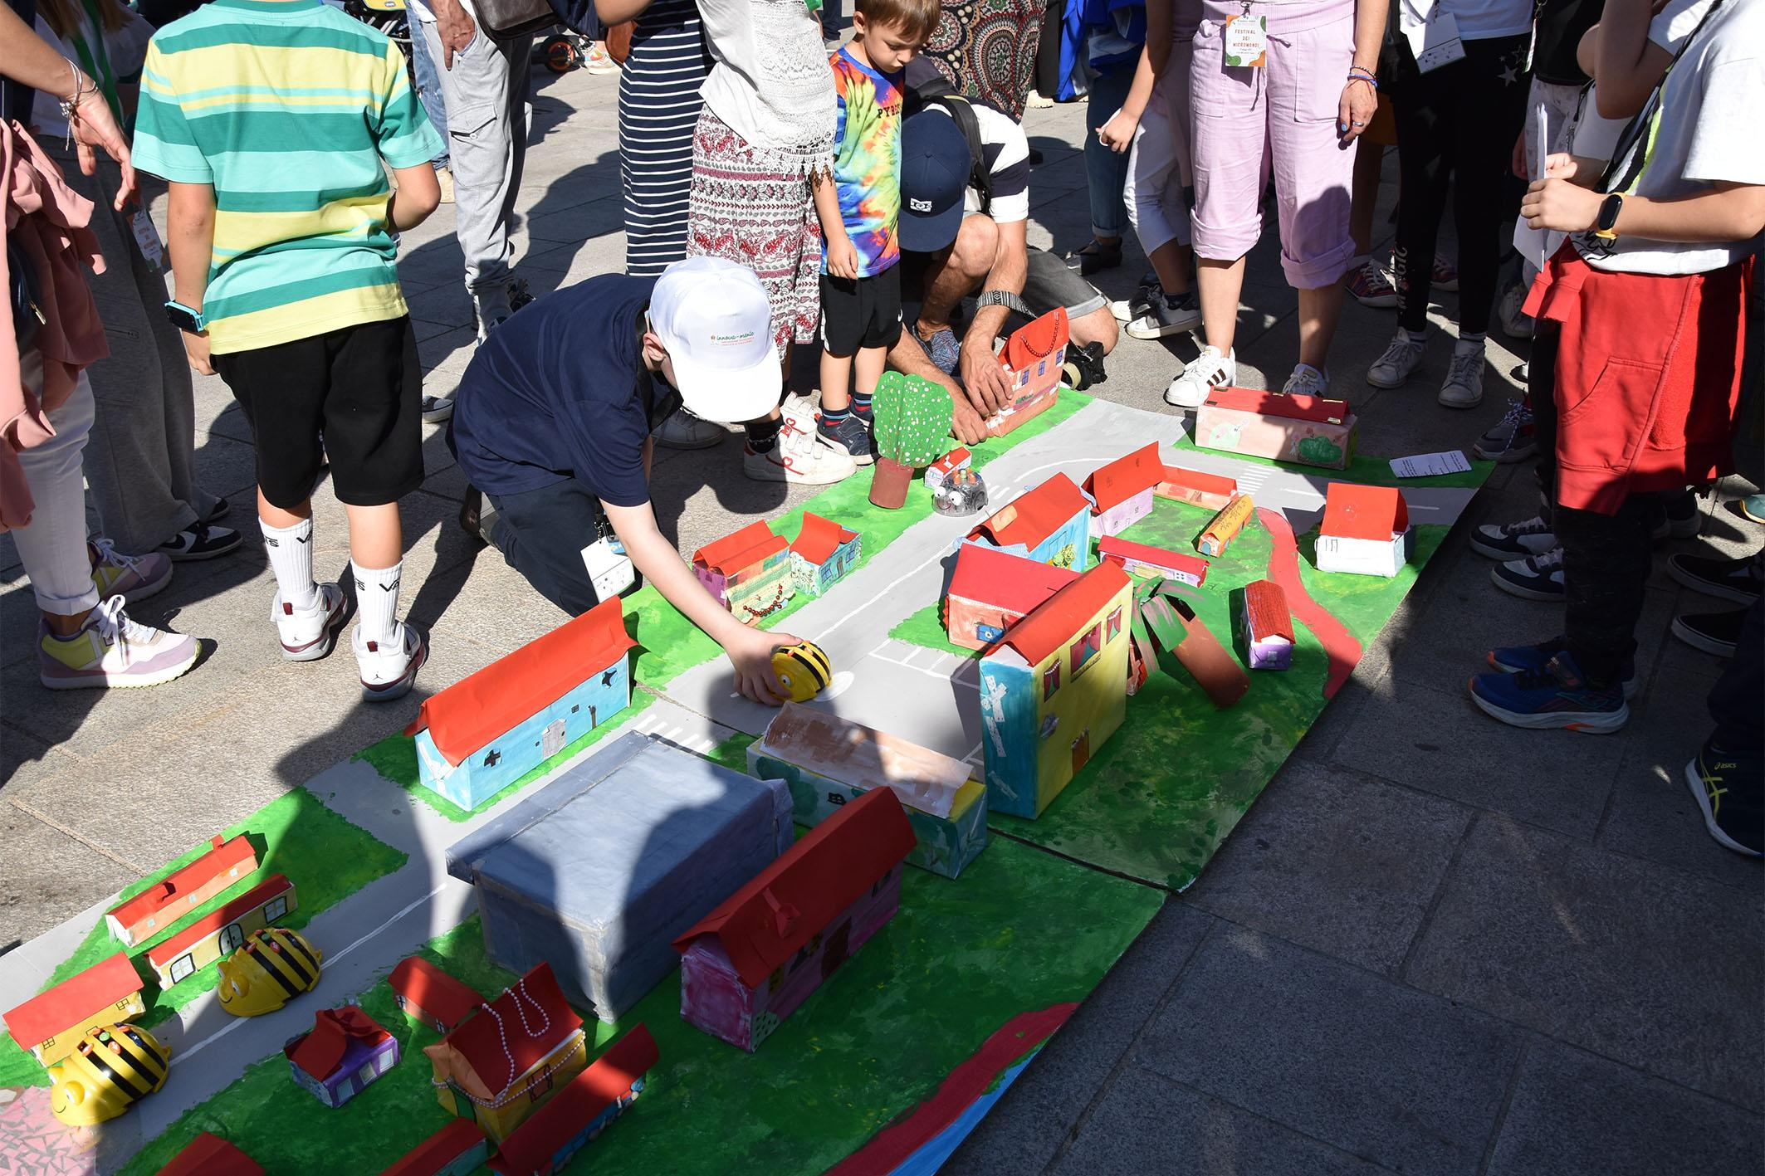
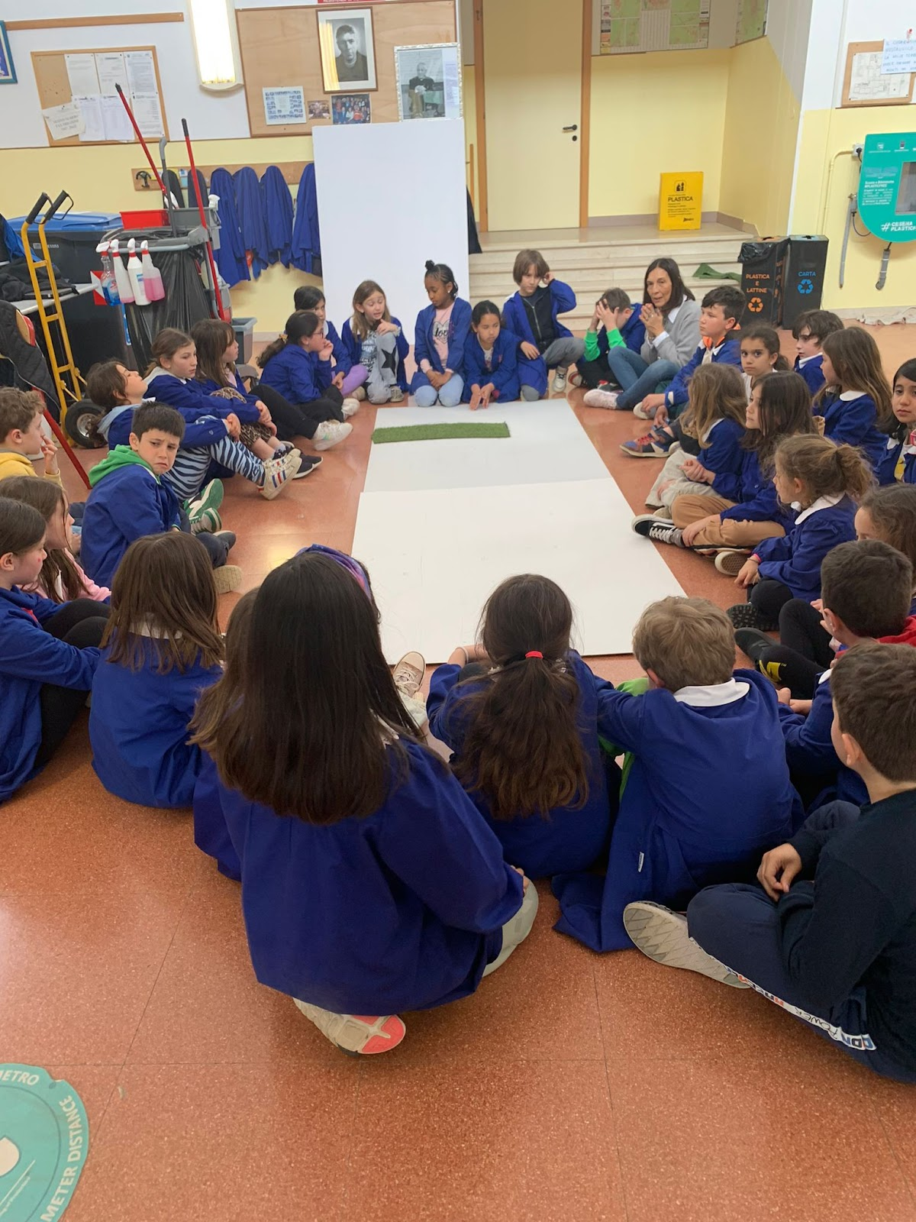
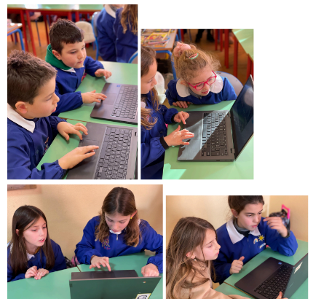
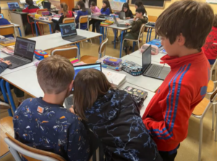

Slide 26
Scuola secondaria di 1° grado “Viale della Resistenza”
classi 2°C e 2°D
Docenti: Sarah Cuccia, Francesco Fabbretti, Monica Giunchi
presentazione
autovalutazione

Slide 28
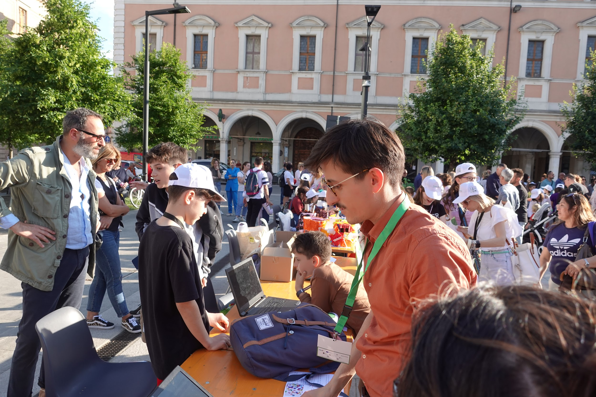
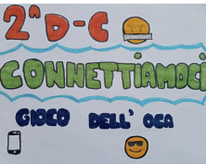
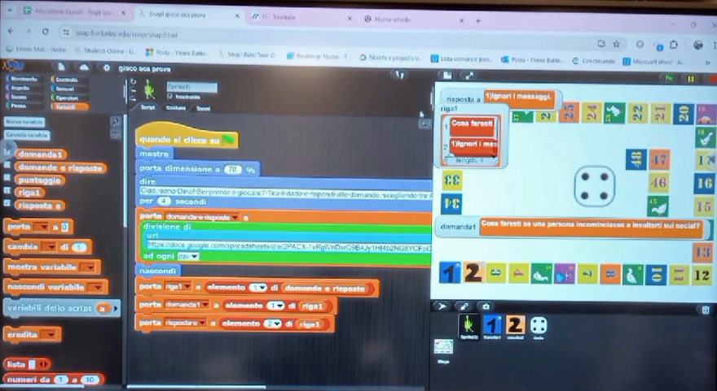

Slide 29
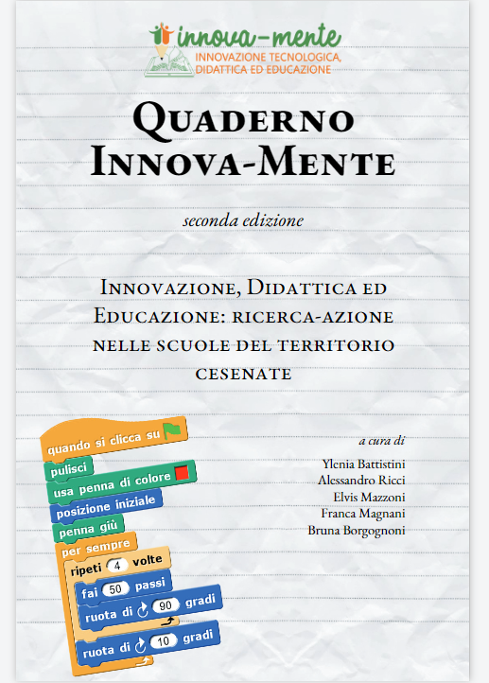
Quaderno Innova-Mente
2° edizione

Slide 30
INIZIATIVE a.s 2024-2025
Festival dei Micromondi 2025 - 3° edizione
Nuove proposte formative per personale docente
Iniziative in merito al tema Intelligenza Artificiale e Scuola
Rete Innova-Mente
Progetto Risonanza

Slide 31
Festival dei Micromondi 2025
23 Maggio 2025
in caso di maltempo rimandato al 30 Maggio 2025
dalle 17:00 in poi
da definire

Slide 32
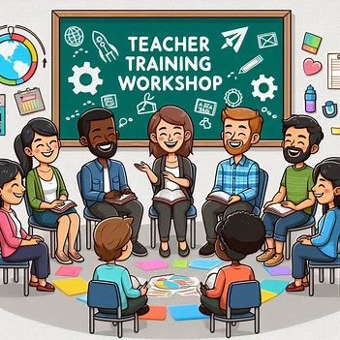
Corsi di formazione
nuove metodologie didattiche
1°parte: "Introduzione a metodologie didattiche innovative, promozione dell’apprendimento attivo e sviluppo di competenze trasversali”
2° parte:
EAS (Episodi Apprendimento Situato)
Quadro teorico
Strategie di progettazione
PBL (Problem Based Learning)
Introduzione ai principi del PBL
Creazione di situazioni problematiche autentiche
UDA (Unità Didattiche di Apprendimento)
Struttura e progettazione delle UDA
Integrazione di contenuti e discipline trasversali
3° parte: Laboratori pratici, sperimentazione diretta delle metodologie

Slide 33
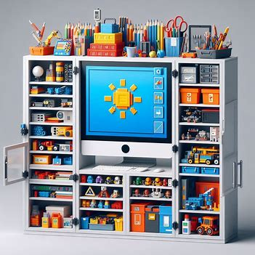
Corsi di formazione
strumentazione disponibile
1° parte:
Introduzione degli strumenti tecnologici disponibili a scuola
Approfondimento delle caratteristiche e delle potenzialità di ciascuno strumento, per massimizzarne l'uso educativo
2° parte:
Integrazione degli strumenti nella didattica:
Fornire strategie per integrare efficacemente gli strumenti nelle attività didattiche
Creazione di attività pratiche
3° parte:
Potenziamento delle capacità dei docenti di utilizzare strumenti digitali e tecnologici in modo efficace e creativo
Incoraggiamento dell’utilizzo della tecnologia per sviluppare competenze trasversali, come il pensiero critico, la collaborazione e la creatività

Slide 34
Iniziative sul filone Intelligenza Artificiale
Laboratori di educazione e intelligenza artificiale
ora sperimentiamo
Giornata di studio/convegno: "Intelligenza Artificiale per la Scuola: Esperienze sul campo"
iniziativa di rete
coinvolgimento scuole/docenti a livello nazionale

Slide 35
Rete Innova-Mente
Accordo di Rete Diffusa fra Scuole e Territori di Regioni diverse
comunità aperta e diffusa in merito a Innovazione tecnologica, didattica ed educazione
nucleo scuole promotrici
Attività
promuovere scambi
condivisione di materiale, iniziative
progetti a livello nazionale ed europeo

Slide 36
Progetto Risonanza
12 Dicembre 2024 ore 17:00
Attività
traduzione libro “Resonance”
Sperimentazione nelle scuole a partire dal 2025
Evento di apertura a.s 2025-2026 con la partecipazione di Hartmut Rosa

Slide 37
www.innova-mente.org
CONVEGNO ANNUALE
Cesena Campus, 11 Ottobre 2024

